Slide 1
DG MALL
Introduce PowerPoint
2018301046
소프트웨어학과 이동국

Slide 2
Contents
주제선정 이유
2. 개발노트
3. 디자인 및 코드

Slide 3
1. 주제선정 이유

Slide 4
1. 주제 선정 이유
해외여행을 가면 외국에서는 온라인으로 술을 구매할 수 있다.
하지만 대한민국은 온라인에서 술을 판매하는 모습을 볼 수 없다.

Slide 5
1. 주제 선정 이유
Why?

Slide 6
1. 주제 선정 이유
우리나라의 법으로 인해서 온라인으로 주류 판매가 금지되어 있다.
그래서
저는 만약 우리나라 주류법이 풀려서 온라인으로 술을 판매할 수 있다면 어떠한 모습일지 호기심이 생겨 요번 웹서버 컴퓨팅 수업을 빌미로 주류 쇼핑몰을 제작해 보았습니다.

Slide 7
2.개발노트

Slide 8
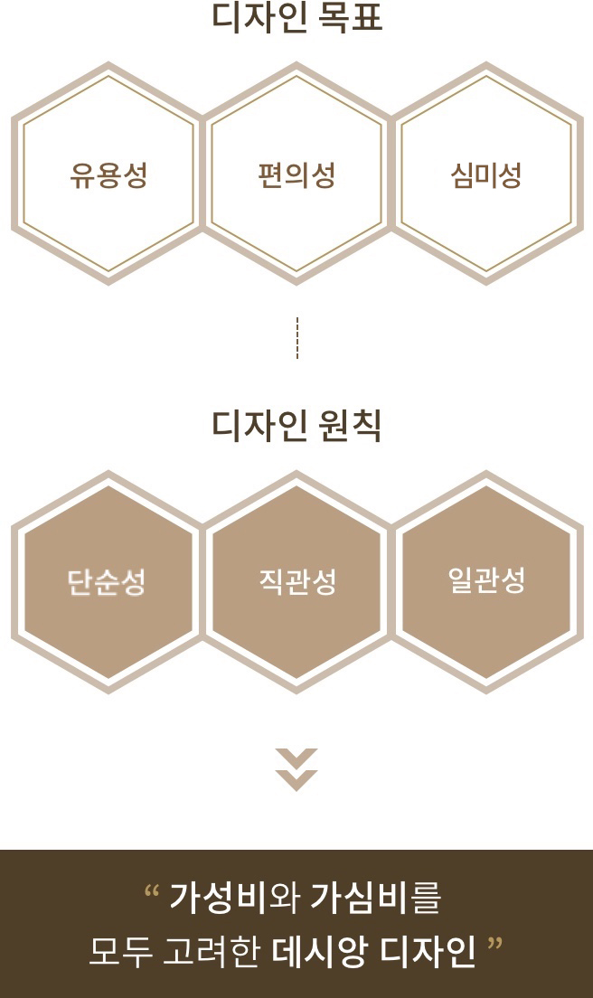
2. 개발노트
먼저,
소비자 입장에서 생각해보면 어떠한 홈페이지가 좋을지 생각해보았습니다.
아래 그림은 제가 고려한 6가지 요소입니다.

Slide 9

2. 개발노트
대표 디자인 색상 선정
#baab8f Black

Slide 10
3.디자인 및 코드

Slide 11
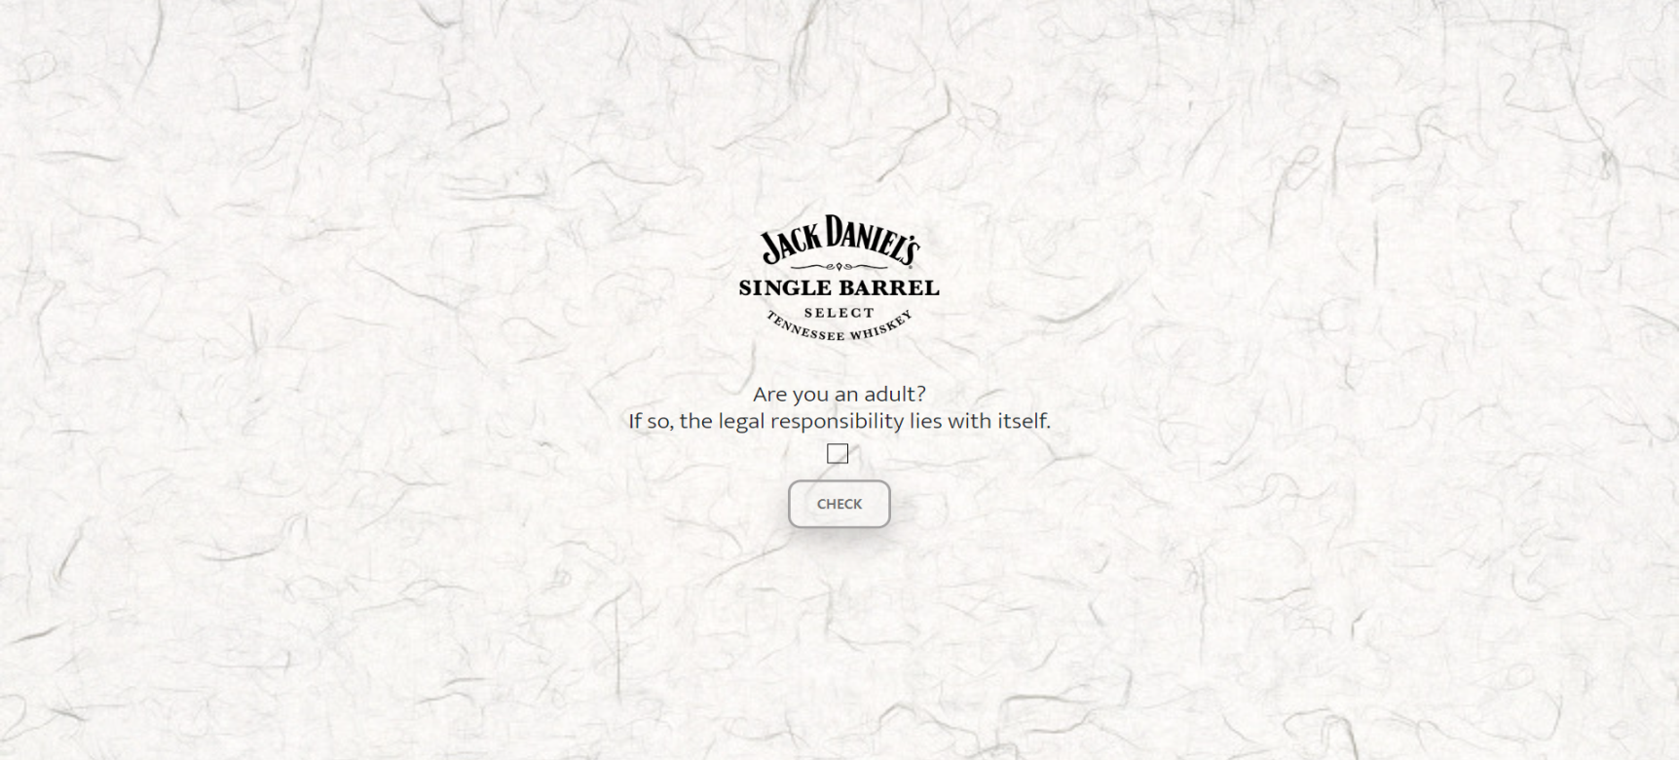
시작화면 START.jsp

Slide 12
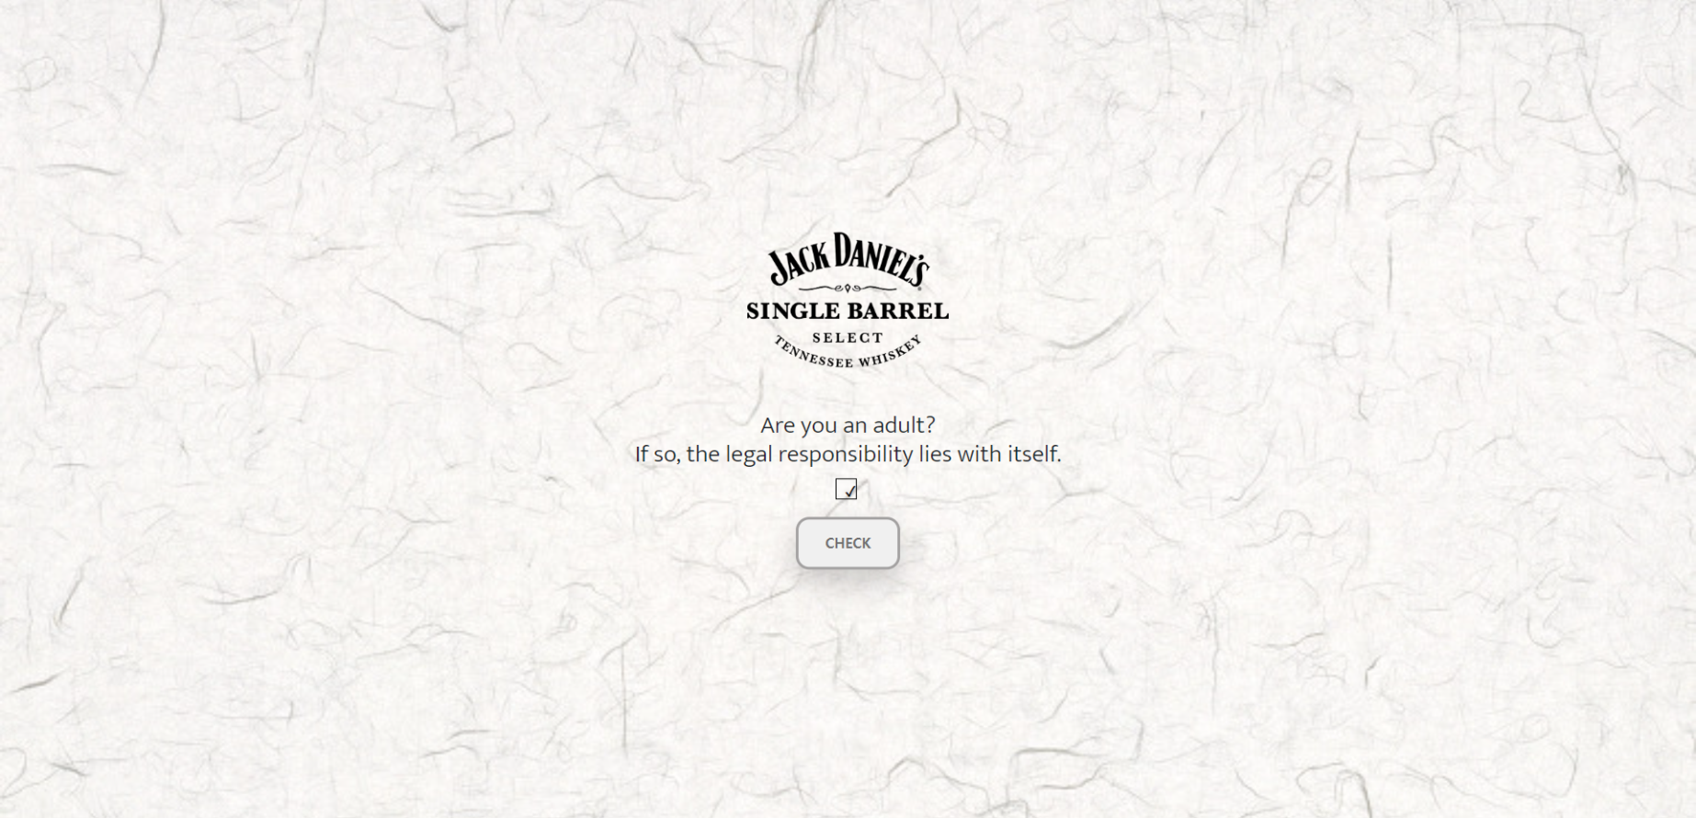
시작화면 START.jsp

Slide 13
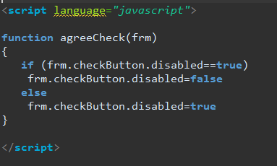
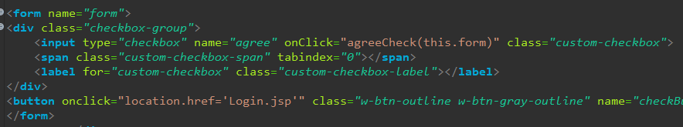
시작화면 START.jsp
주류를 온라인 구매 시
법적책임은 본인에게 있다는 내용을 동의하고자
구현했습니다.
체크박스 활성화 시
agreeCheck()함수가 확인 후
버튼을 활성화 시켜준다
Disabled = true -> false

Slide 14
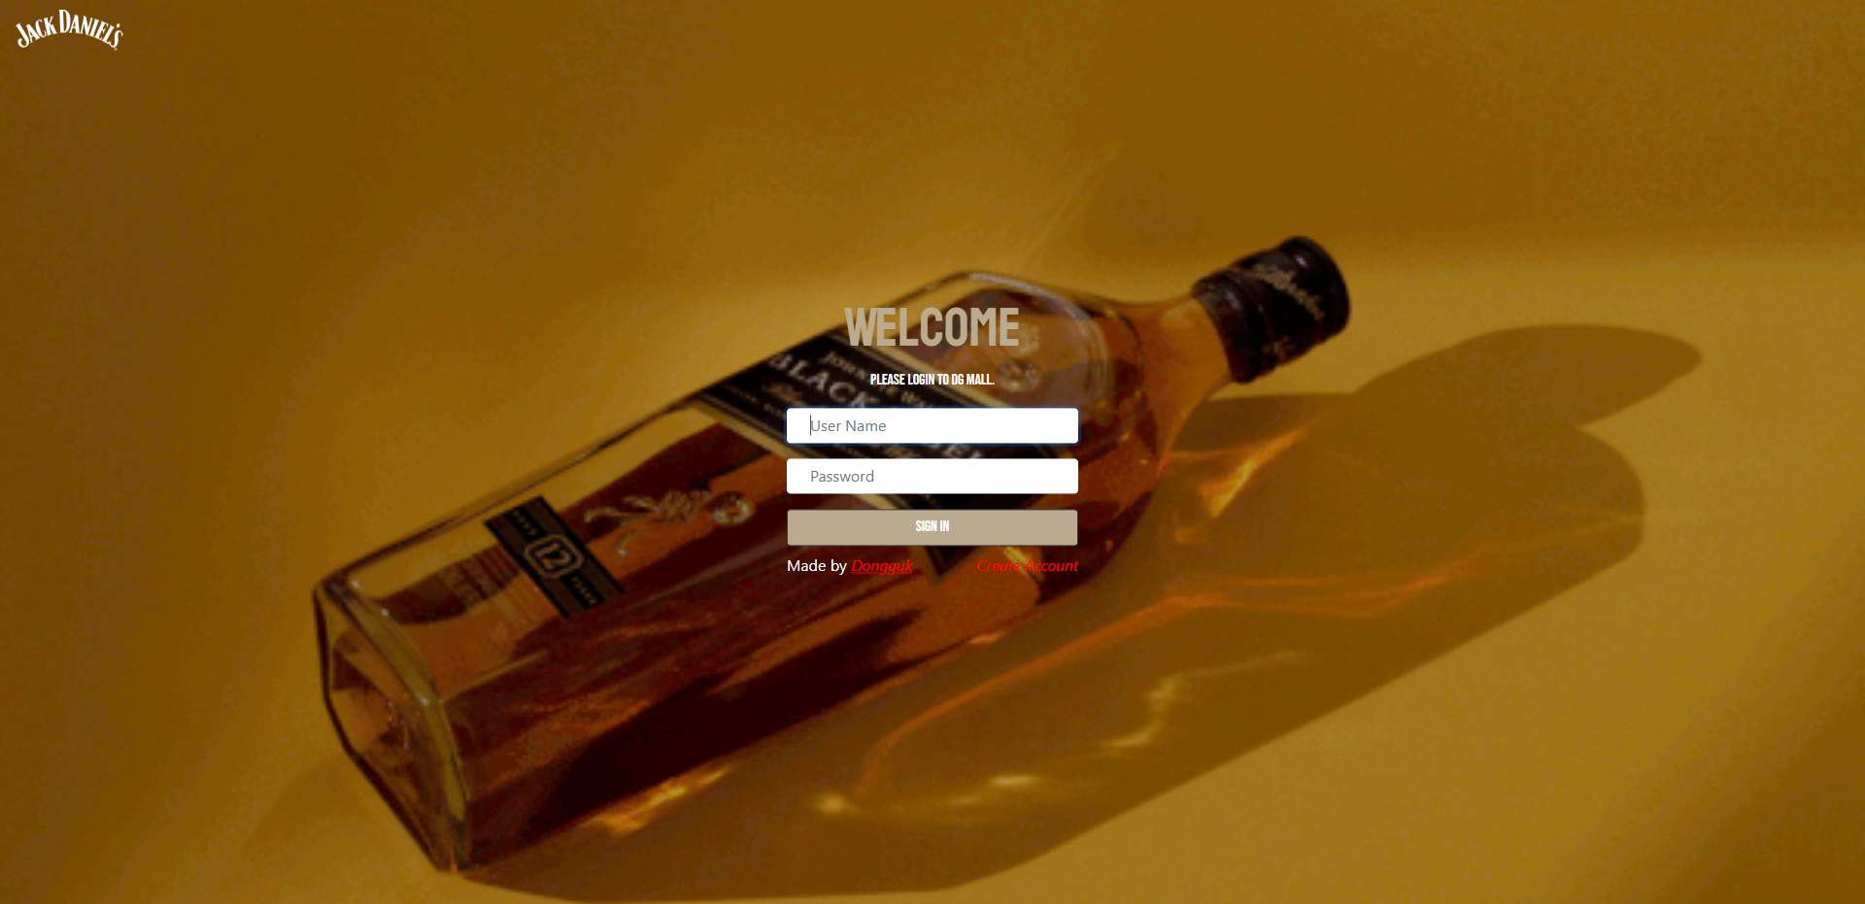
로그인

Slide 15
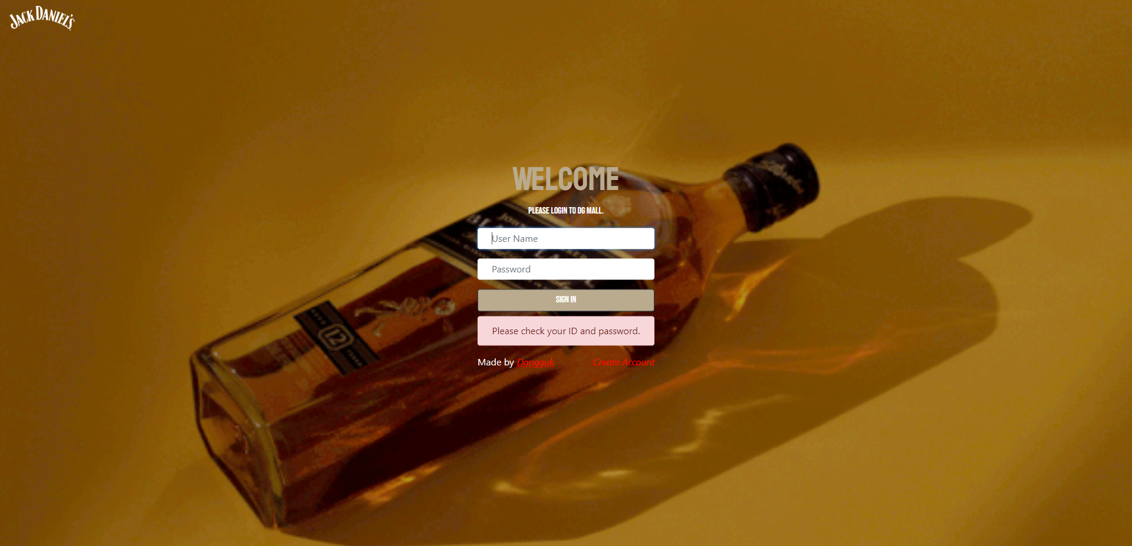
로그인 실패

Slide 16
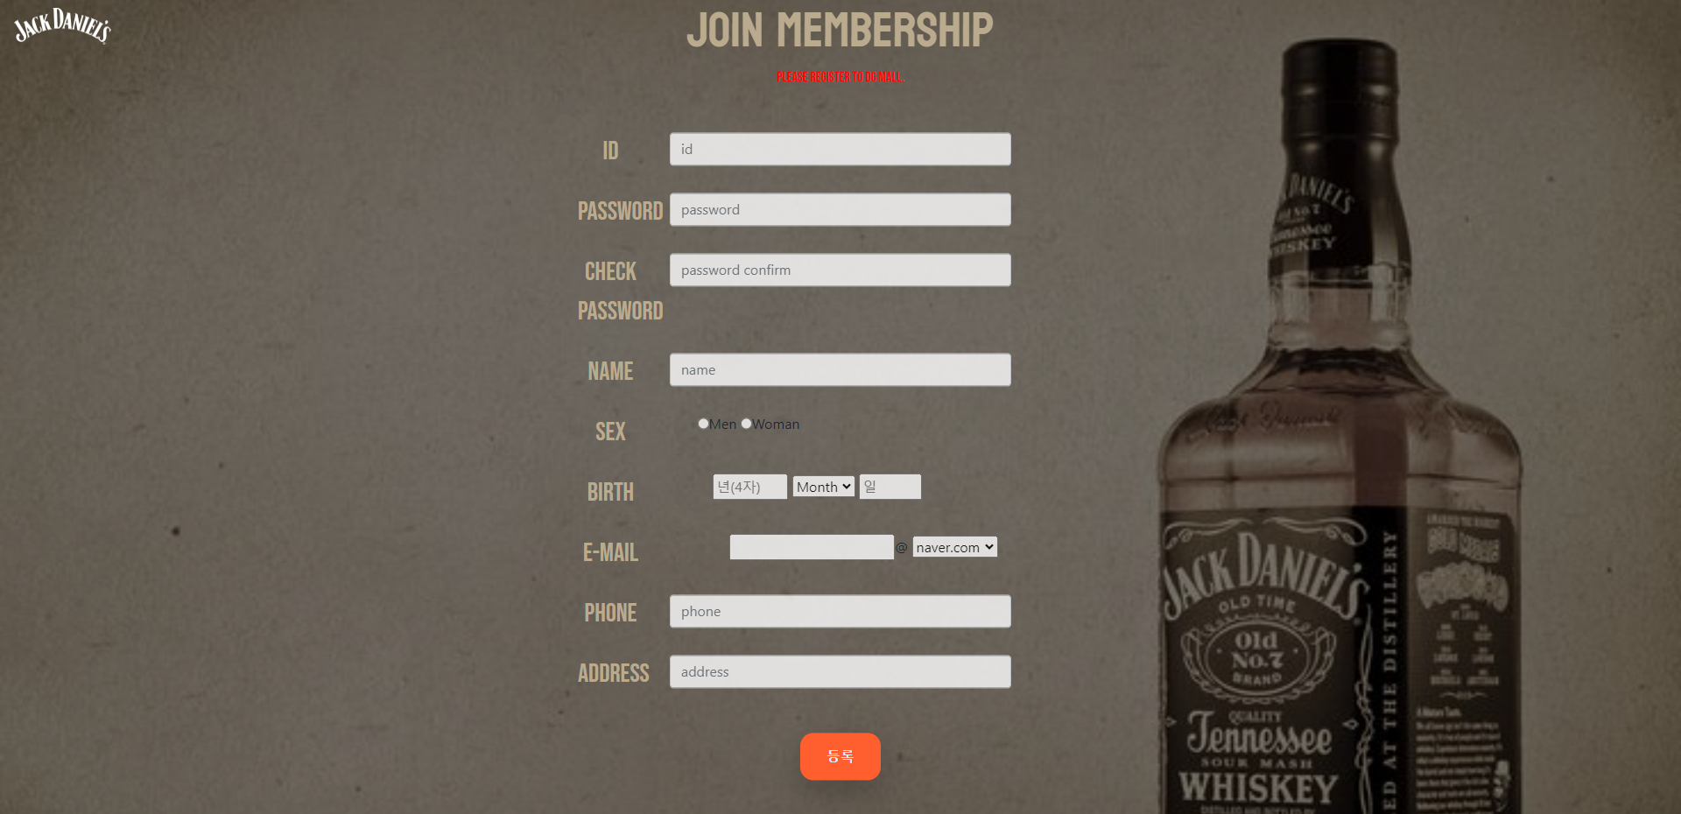
회원가입

Slide 17
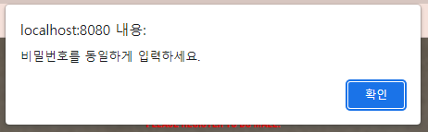
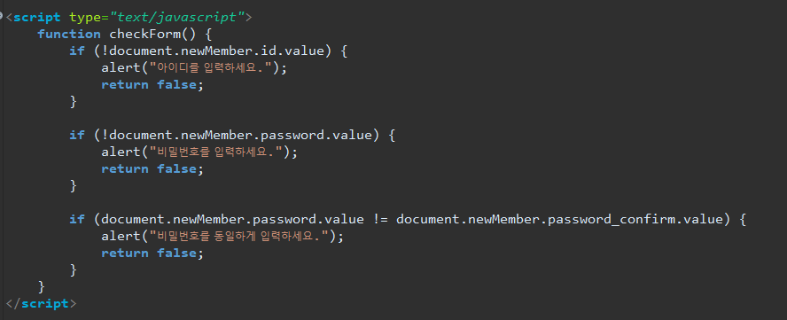
비밀번호 확인

Slide 18
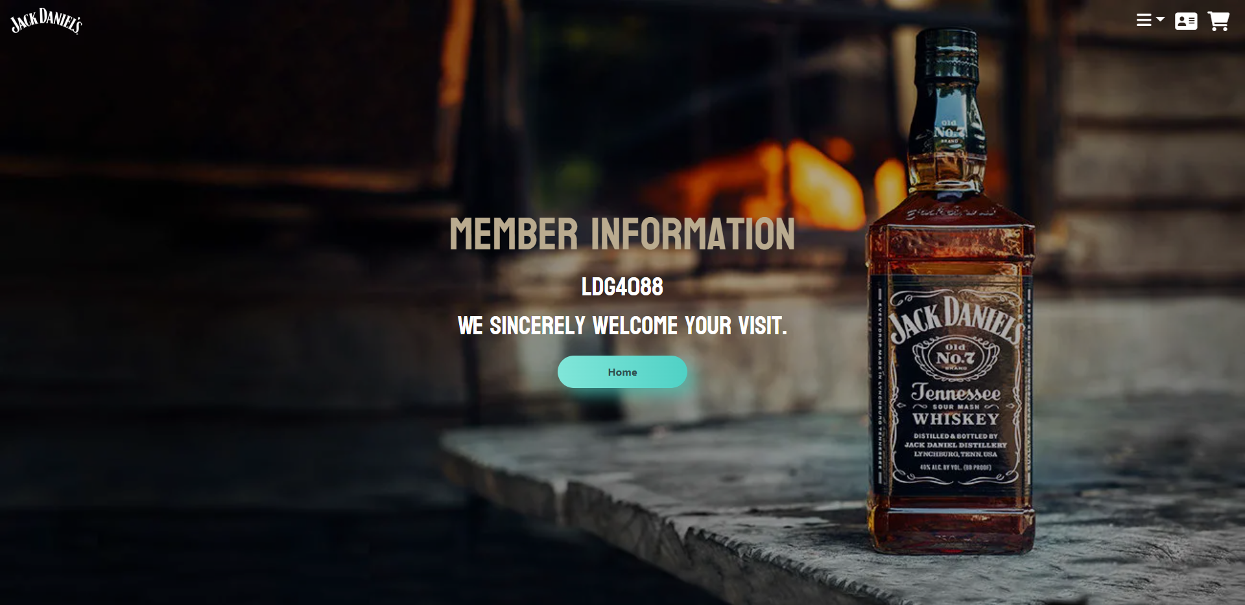
로그인 성공화면

Slide 19

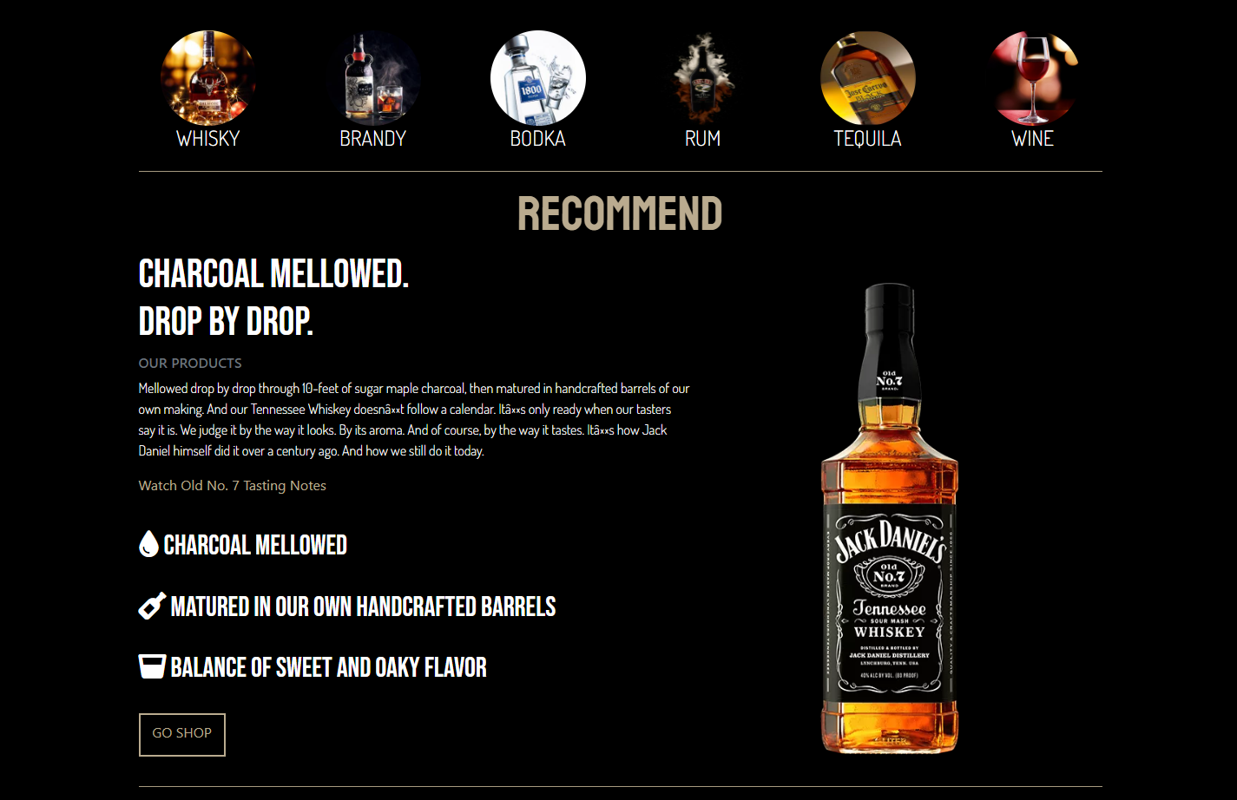
홈 화면

Slide 20

홈 화면

Slide 21

홈 화면

Slide 22
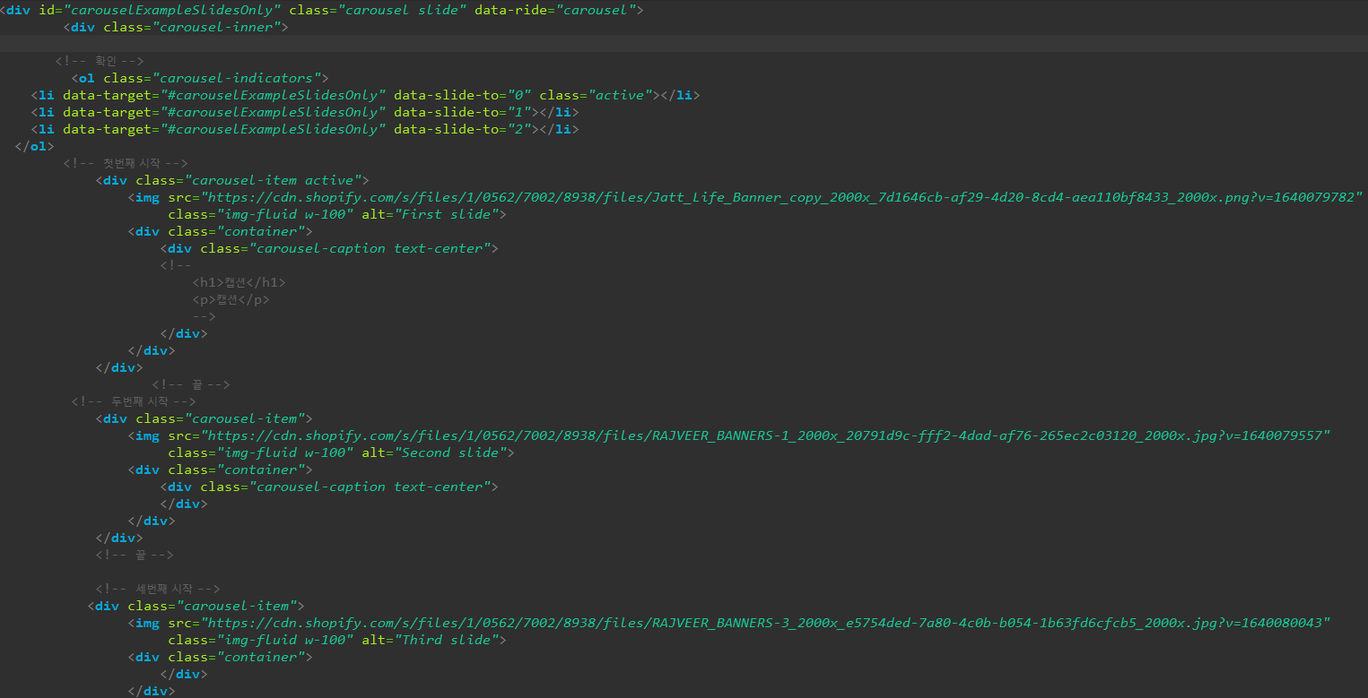
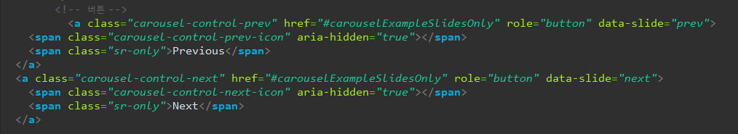
홈 화면
부트스트랩의 Carousel 기능을 사용하여 구현하였습니다. 자동으로 슬라이드가 넘어가며 버튼으로도 스킵이 가능합니다.

Slide 23
홈 화면

Slide 24
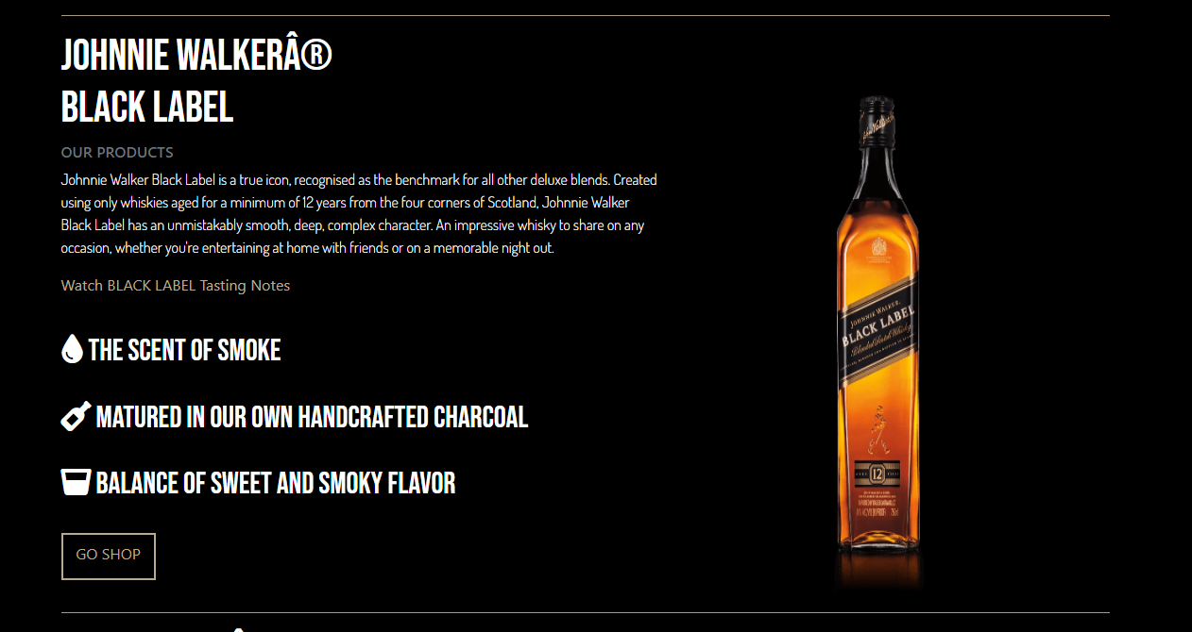
홈 화면

Slide 25
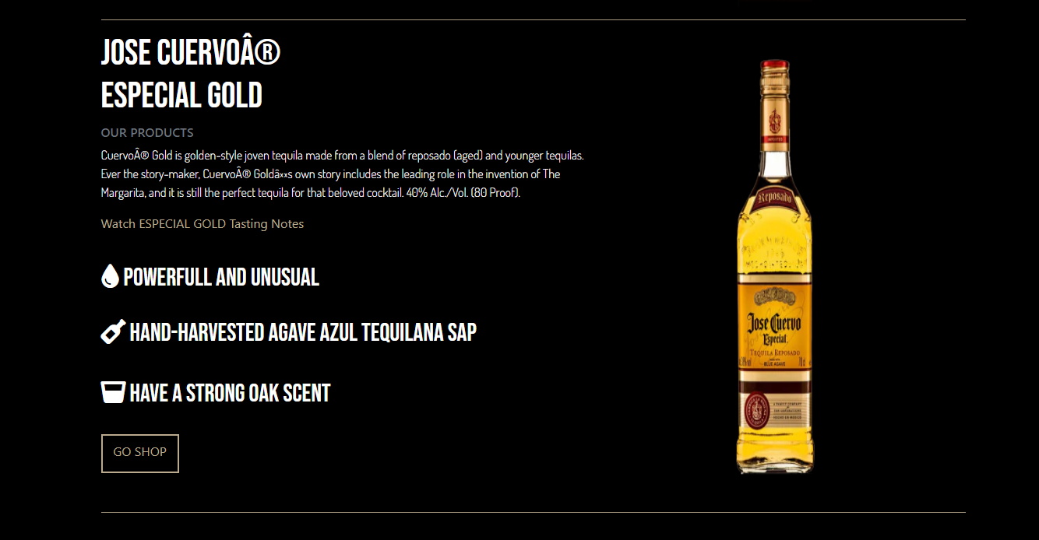
홈 화면

Slide 26
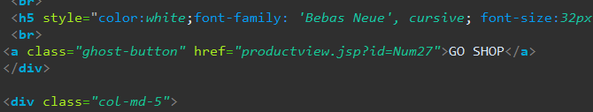
홈 화면
버튼의 주소에 해당 제품의 아이디 값을 넣어줘서 클릭 시 해당 페이지로 이동하게 구현하였습니다.

Slide 27
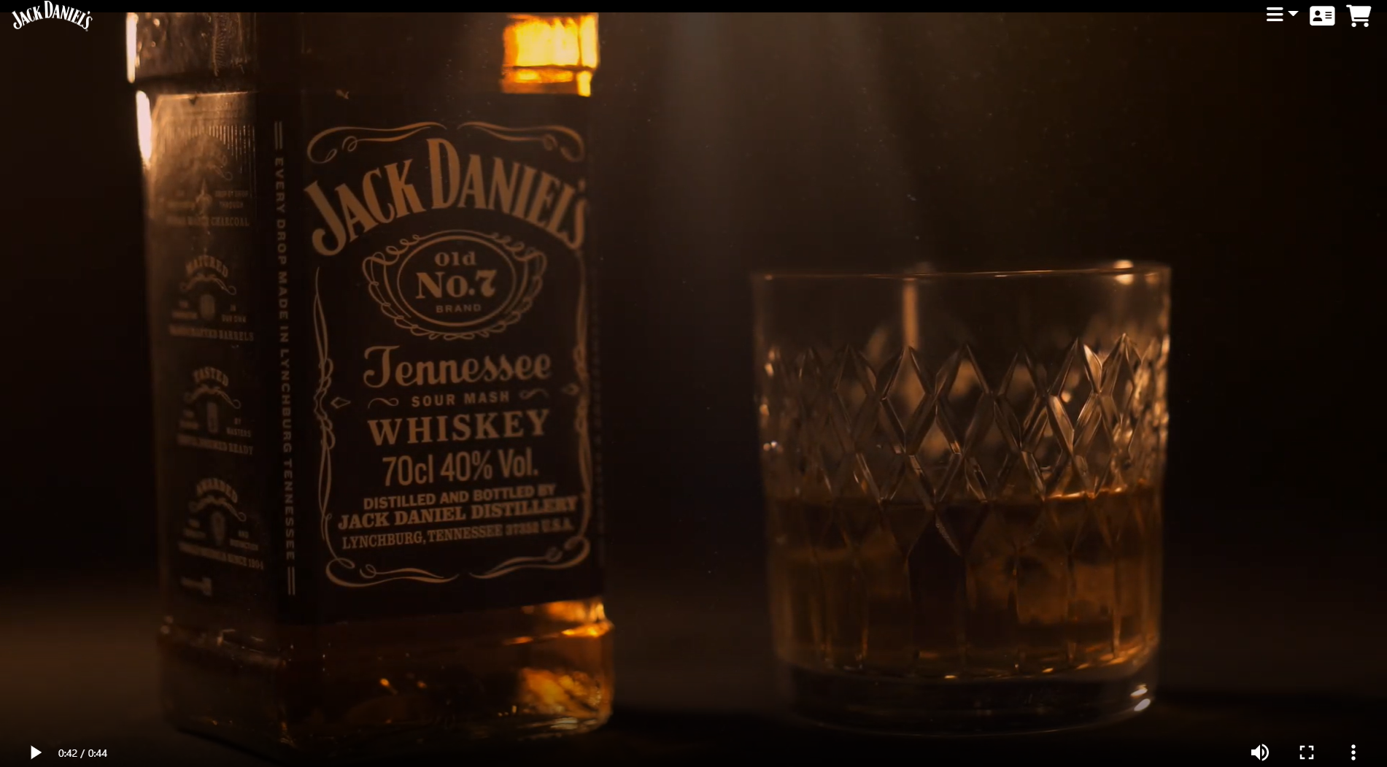
홈 화면

Slide 28
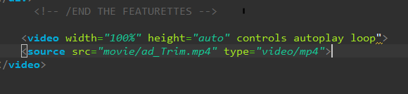
홈 화면
동영상을 자동으로 반복재생하여 배경으로 구현하였습니다.

Slide 29
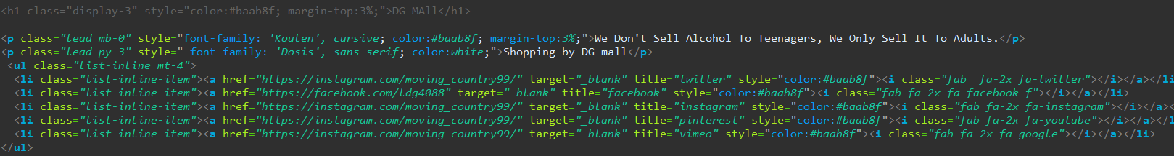

홈 화면
<link>태그로 무료 로고를 사용하여 이동국 학생의 개인 SNS와 연결하였습니다.

Slide 30
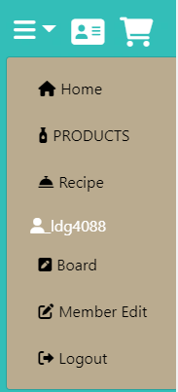
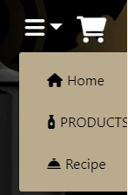
메뉴바
로그인 시 드랍 메뉴바
<-
비 로그인 시 드랍 메뉴바
->
로그인한 사람과 안한 사람의 권한을 나누어 구현하였습니다.

Slide 31
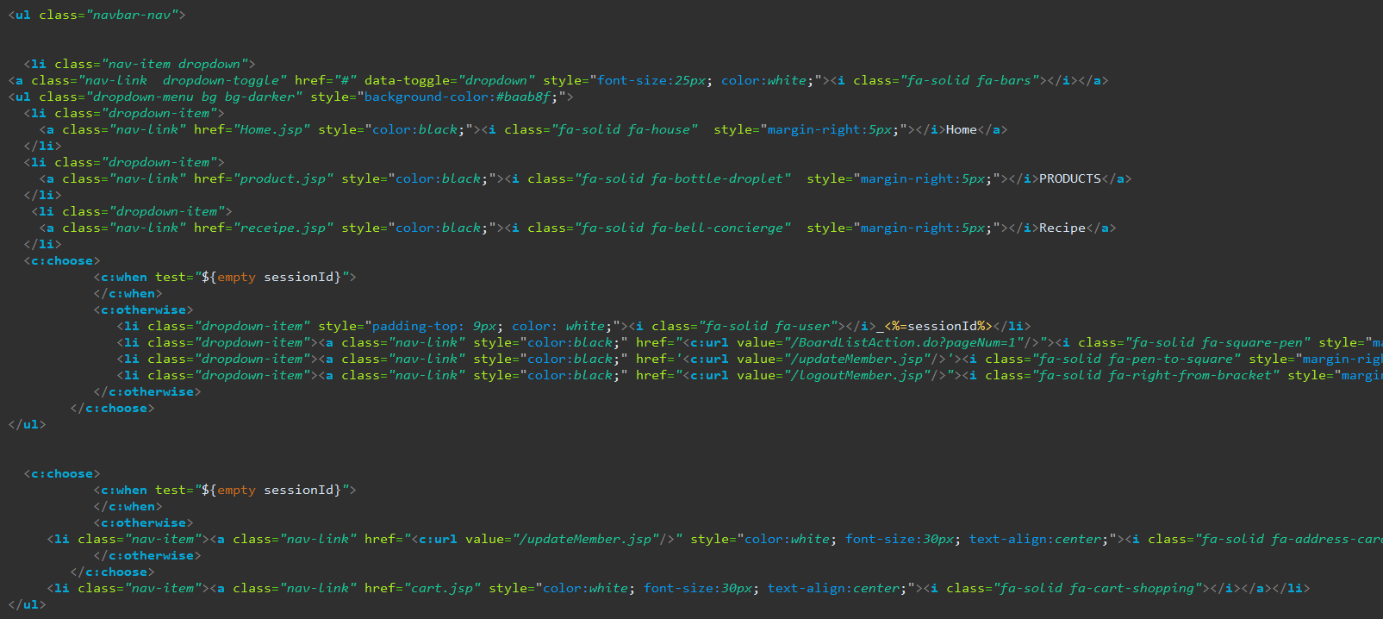
메뉴바
<c:choose><c:toherwise>안에는 로그인한 회원만 이용할 수 있는 아이콘을 삽입했습니다. 아이콘은 FreeAwesome을 이용했습니다.

Slide 32
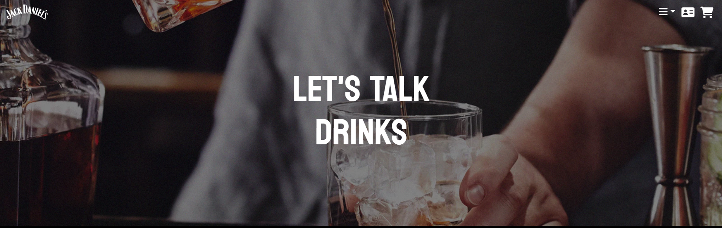
레시피

Slide 33
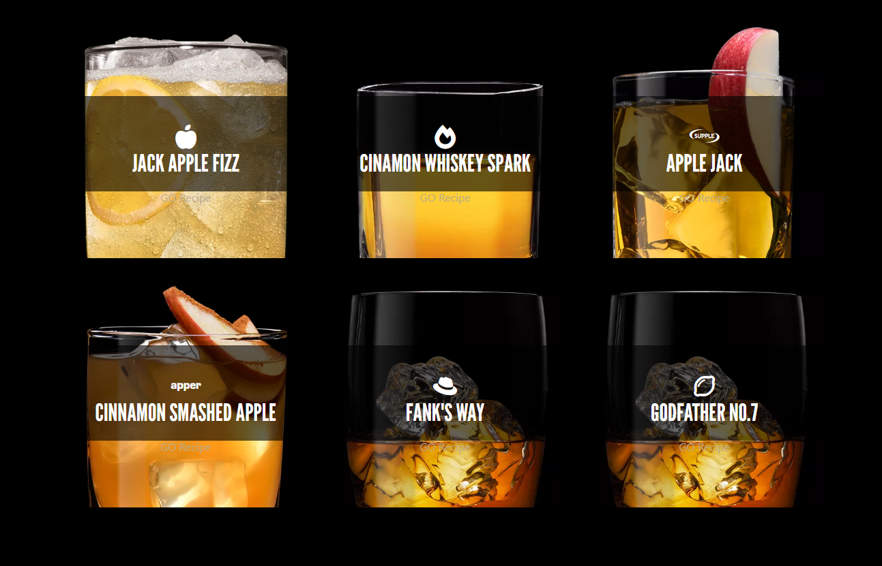
레시피(마우스 hover 전)

Slide 34
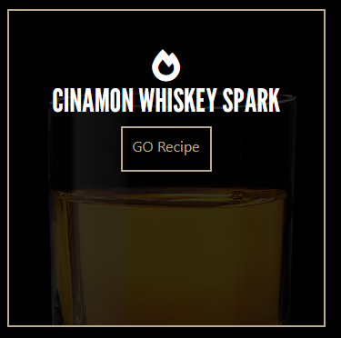
레시피(마우스 hover 후)

Slide 35
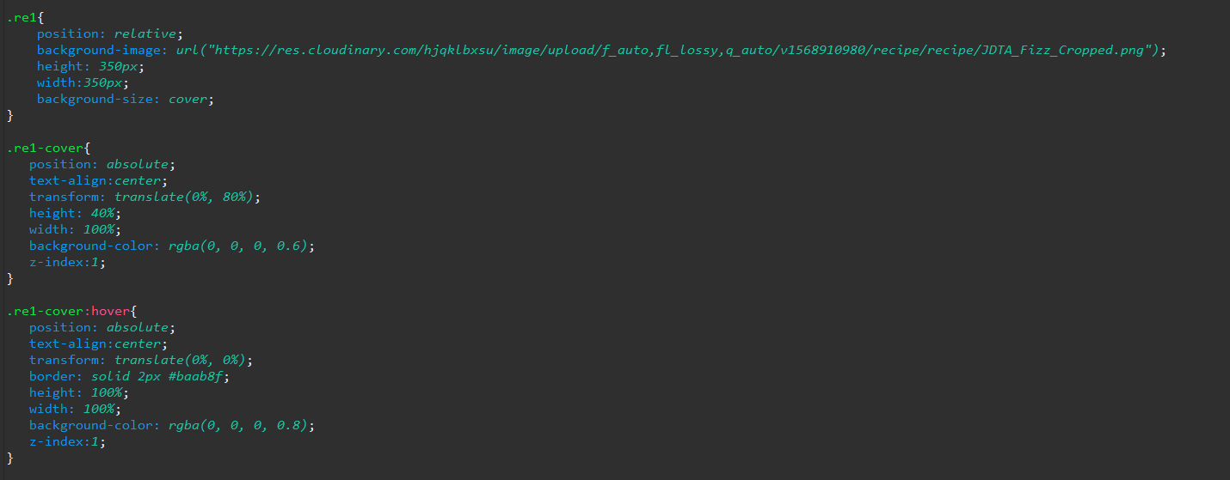
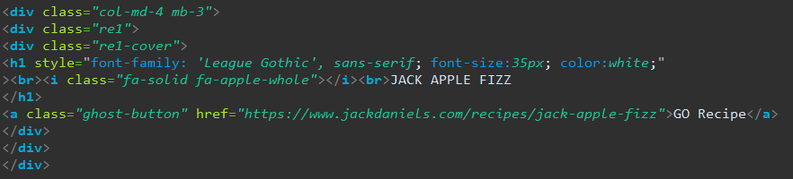
레시피(마우스 hover 후)
제가 평소에 홈 페이지 디자인을 구성할때 많이 사용하는 :hover기능입니다.
마우스가 올라오면 버튼이 활성화되고 레시피 관련 홈페이지로 이동이 가능합니다.

Slide 36
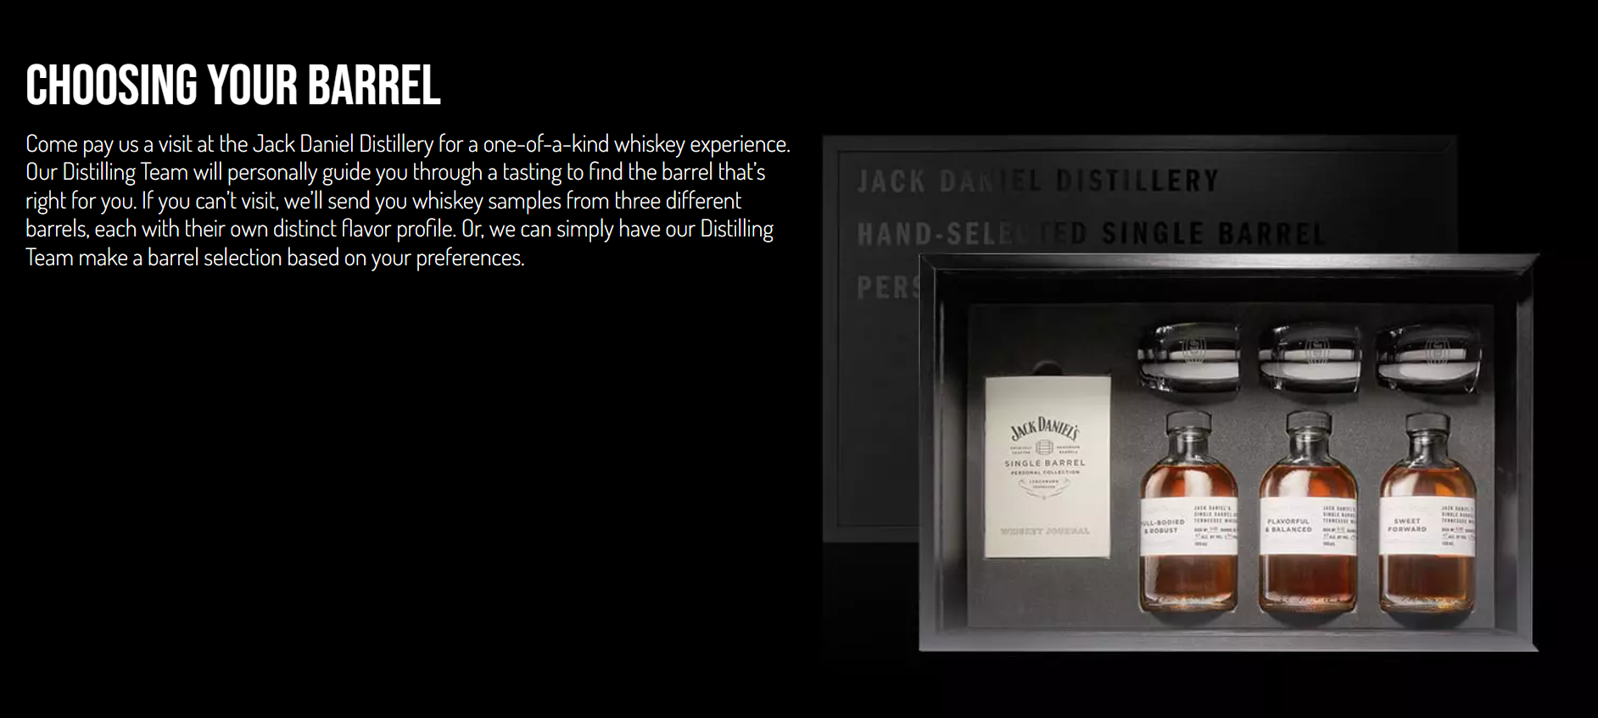
레시피

Slide 37
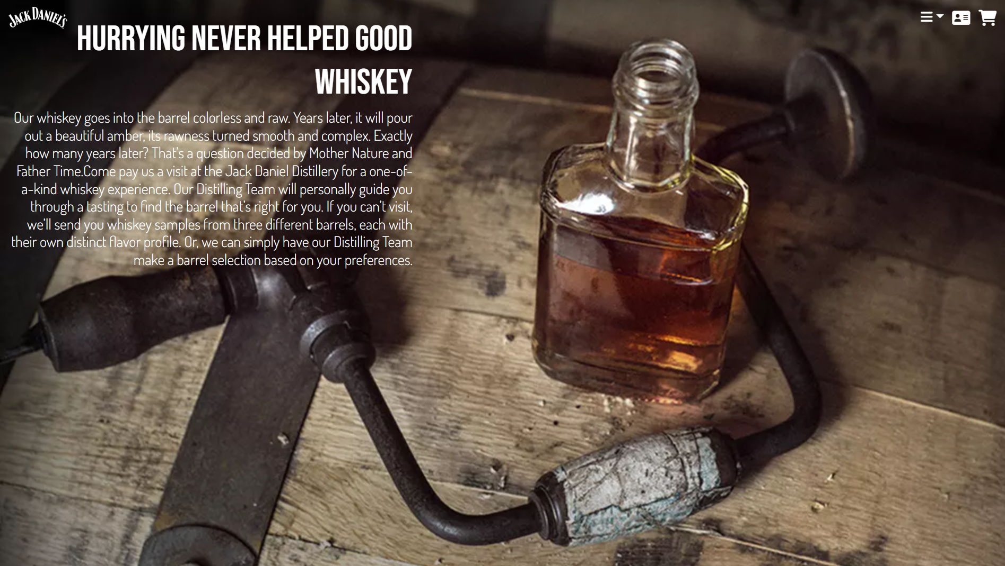
레시피

Slide 38
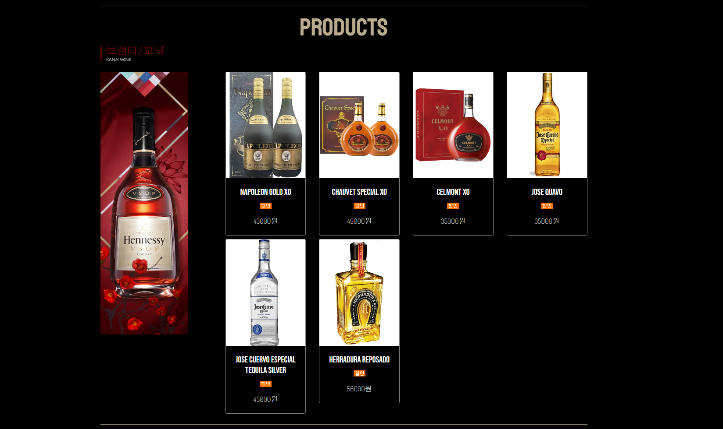
상품목록

Slide 39
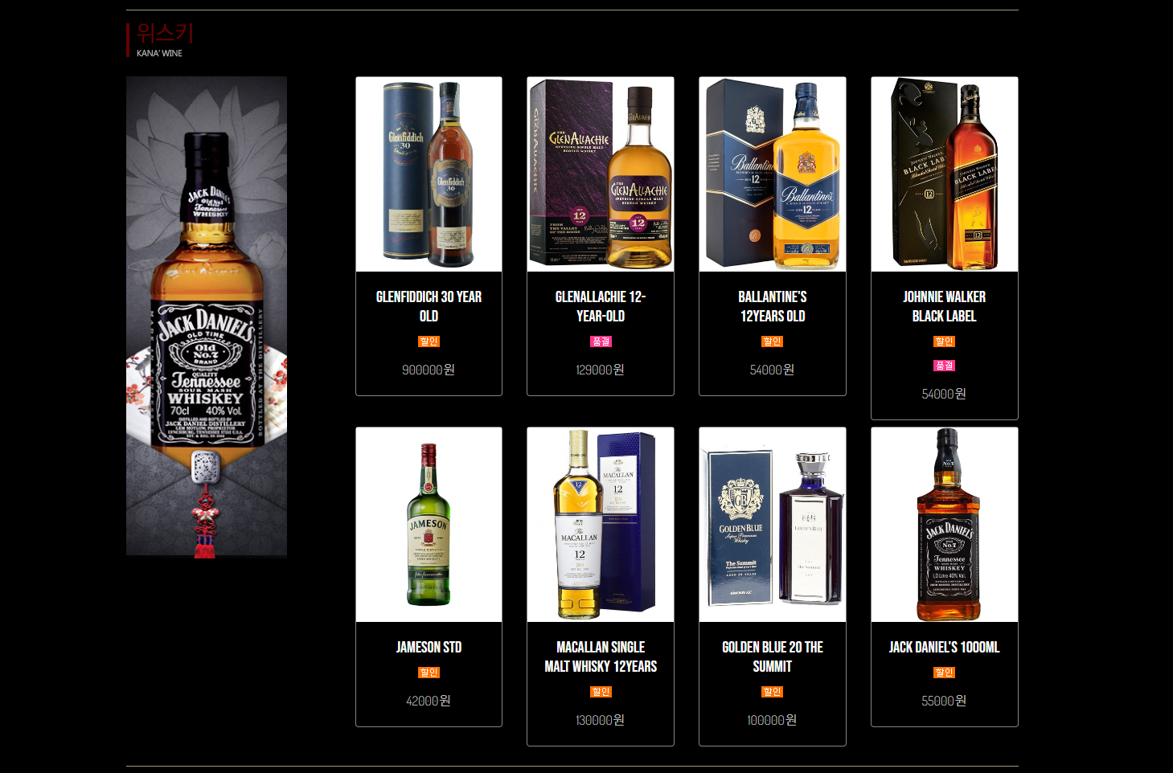
상품목록

Slide 40
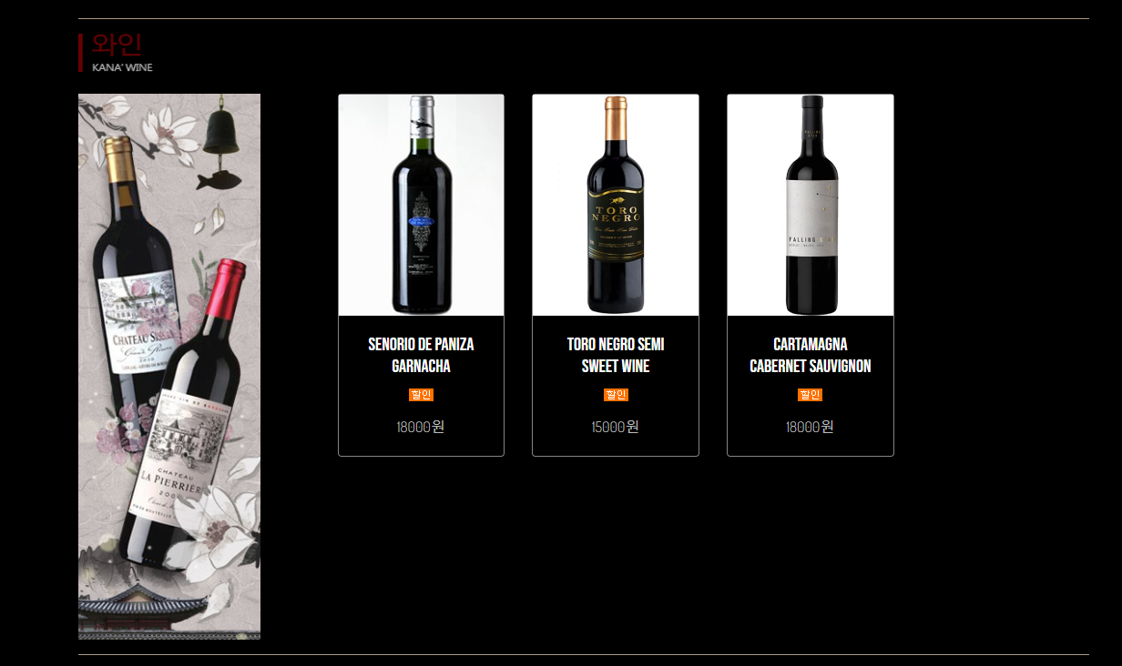
상품목록

Slide 41
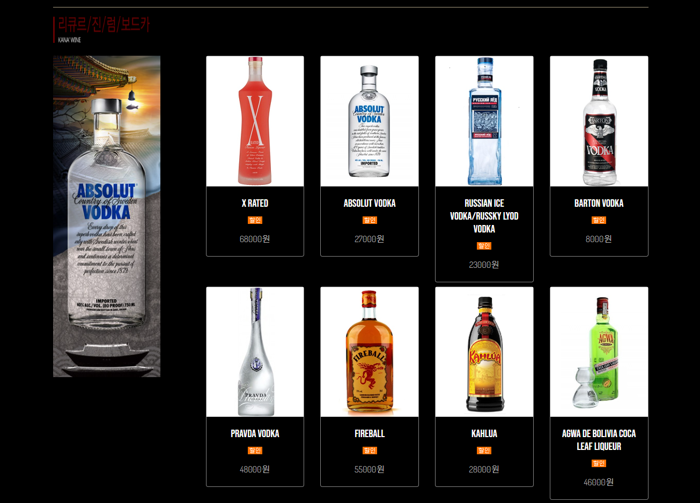
상품목록

Slide 42
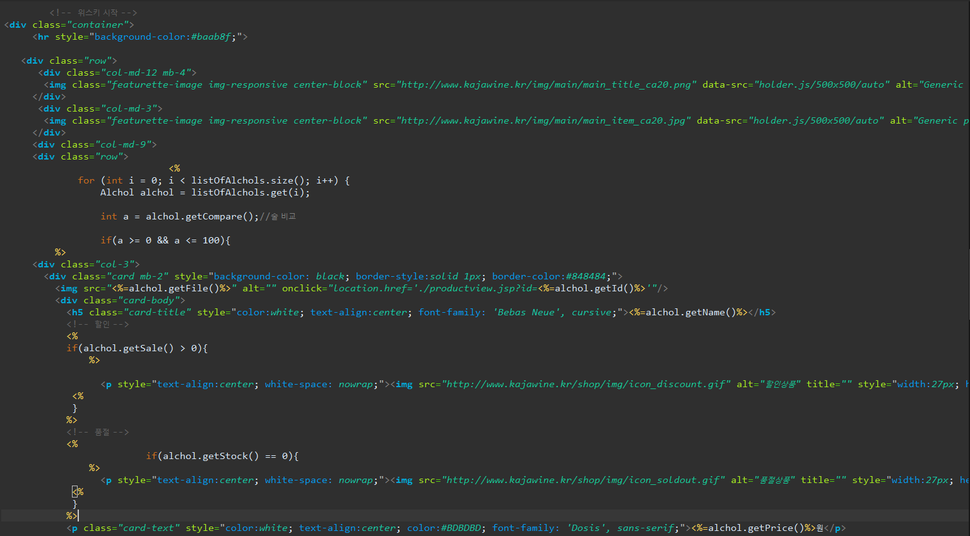
상품목록
상품 등록시 100단위로 술 종류를 구분하여 삽입하였습니다.
그래서 자바파일에서 상품목록을 받아올때 If문에서 분류 후 해당하는 종류를 출력하게 했습니다.

Slide 43
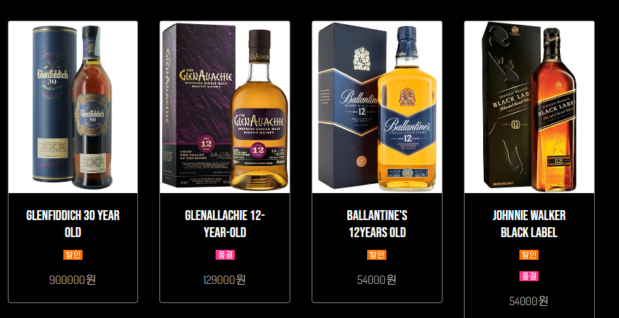
상품목록

Slide 44
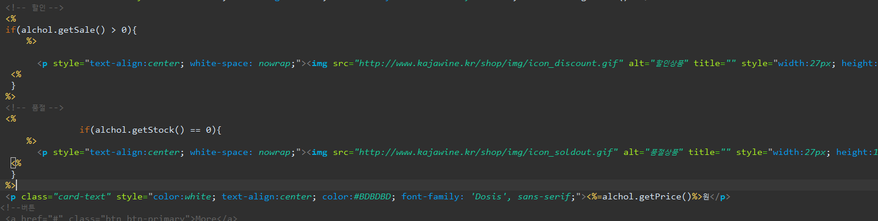
상품목록
제가 제일 잘했다고 생각하는 상품목록 디자인입니다.
getSale()과 getStock() 값을 받아내고
if문을 통해서 만약 sale값이 존재한다면 세일 안내 image를 출력,
If문을 통해서 만약 Stock이 0이면 할인 안내 image를 출력한다.

Slide 45
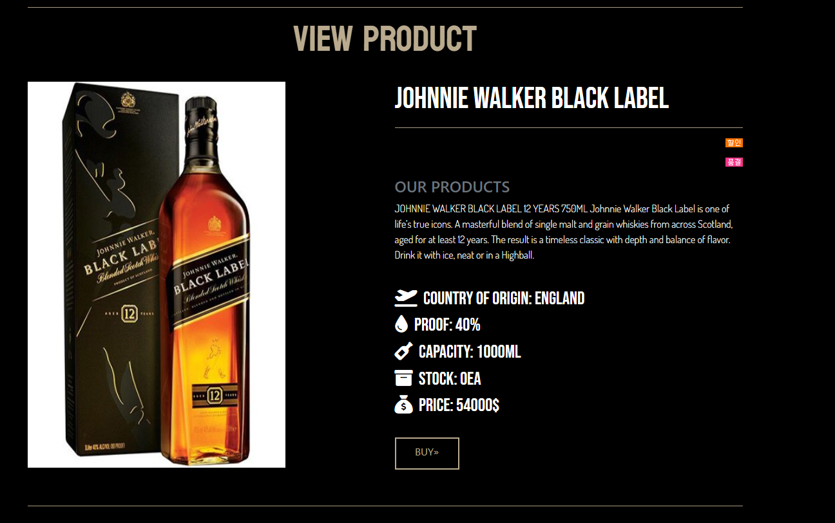
상품 상세페이지

Slide 46
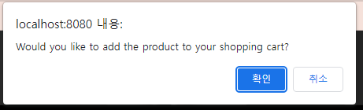
상품 상세페이지

Slide 47
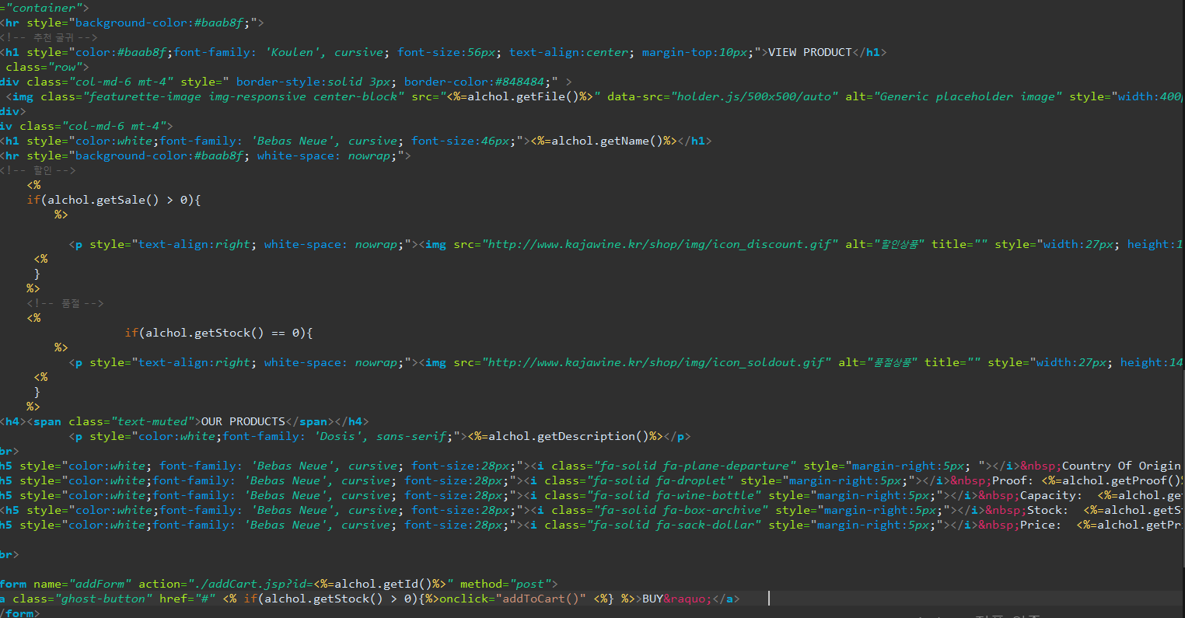
상품 상세페이지
상품목록에서 상품을 클릭하면 상품의 id값을 onclick을 통해서 보내면
상세페이지에서는 아이디 값을 토대로 해당 제품을 출력하도록 제작하였습니다.

Slide 48
상품 상세페이지
상세페이지에서 getStock()을 IF문으로 검사 후 상품이 품절이면
버튼의 onclick=“”이 반응을 안하게 구현하였다.

Slide 49
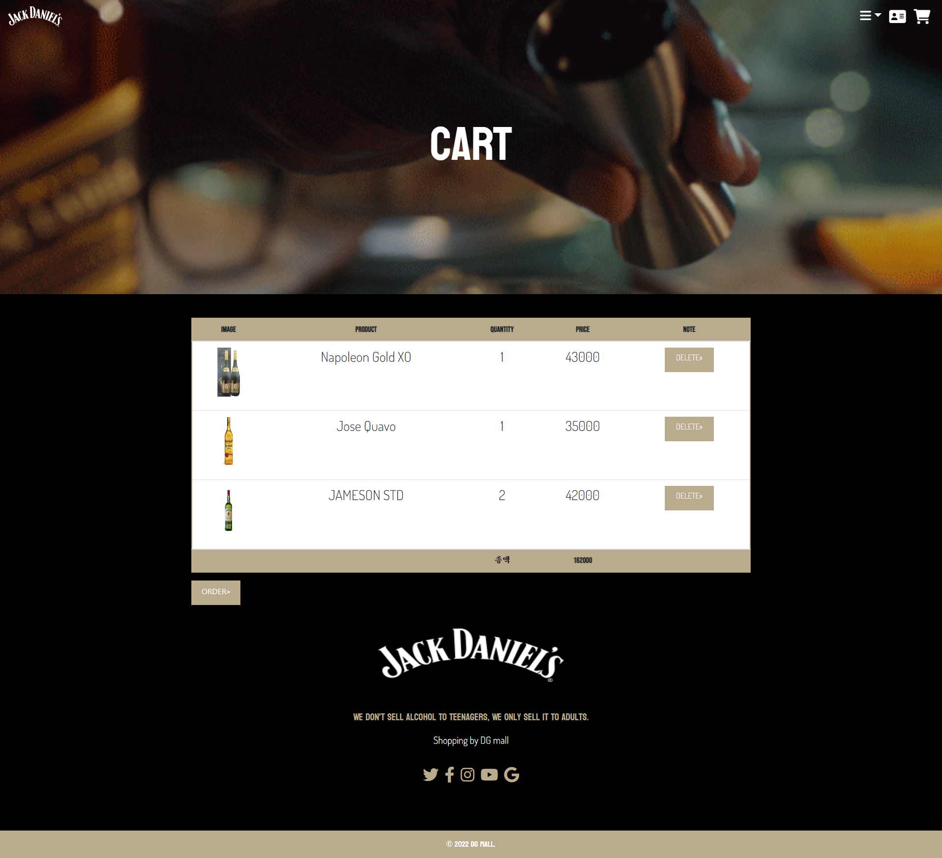
카트

Slide 50
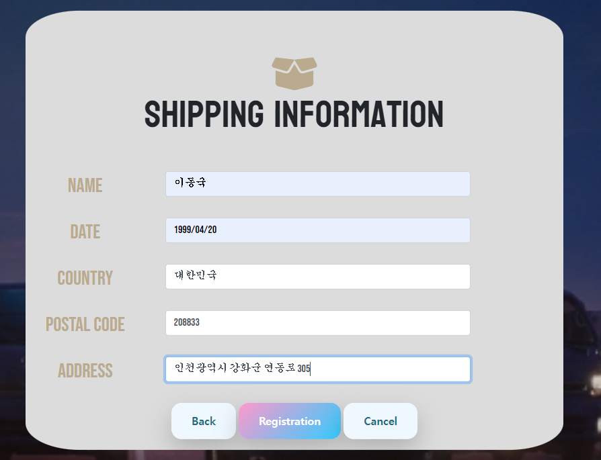
배송정보

Slide 51
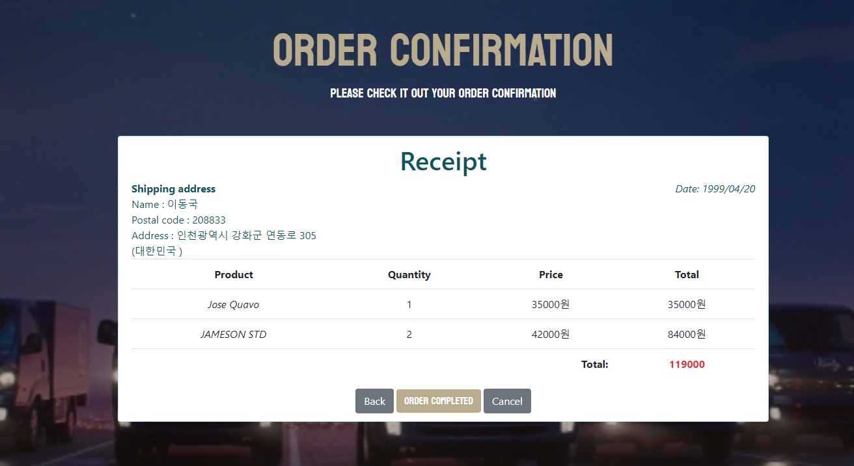
영수증

Slide 52
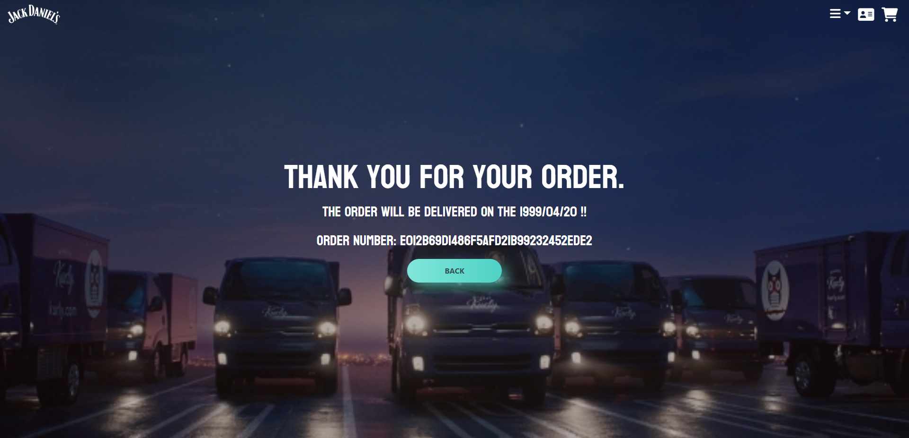
주문 감사인사

Slide 53
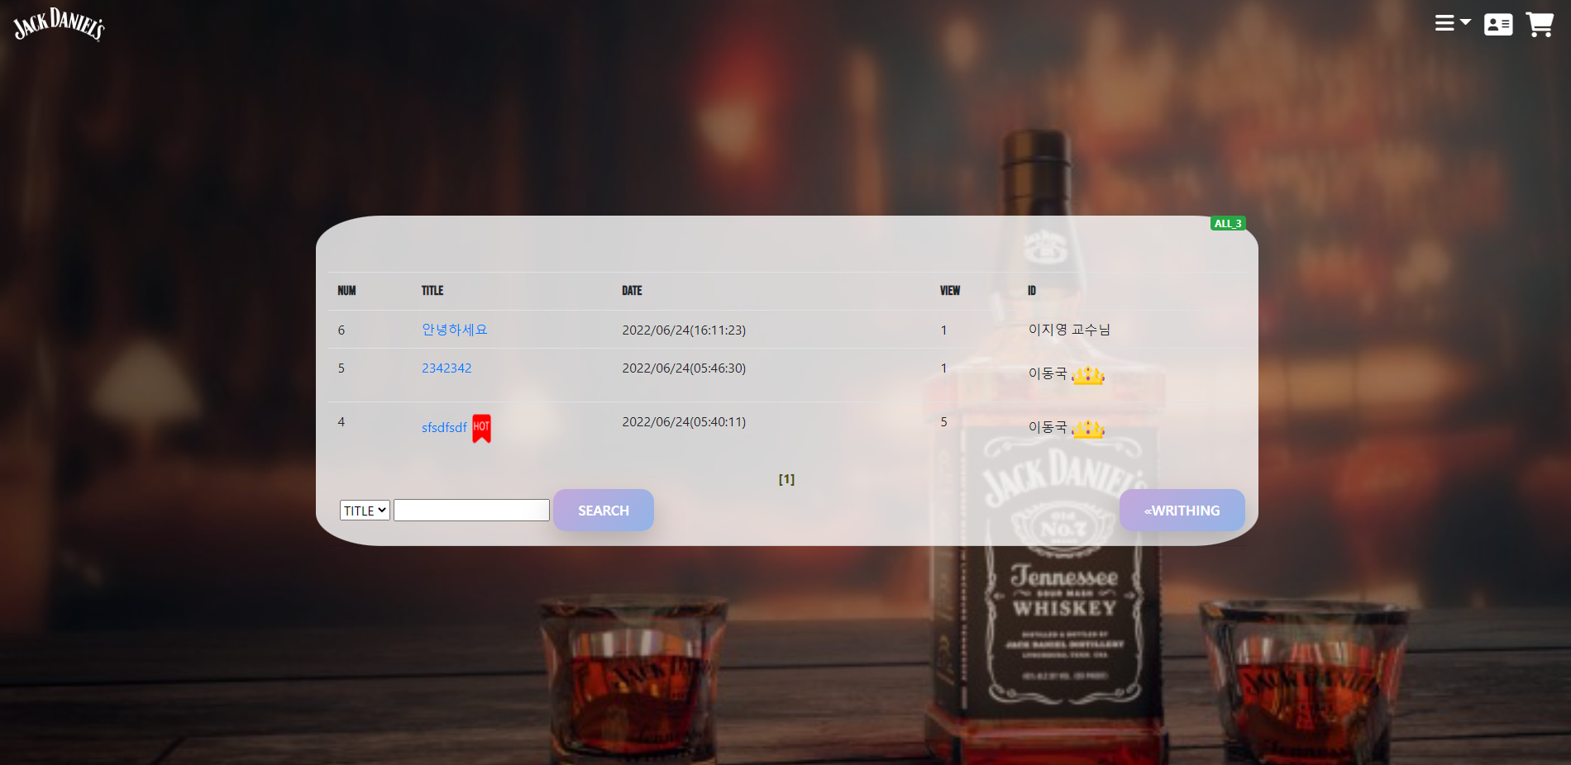
게시판

Slide 54
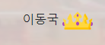
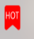
게시판
<notice.getName().equals(“이동국”))을 통해서 이동국 이름을 가진 사람은 관리자로 인식하도록 이미지를 설정하였다.
getName뿐만 아니라 기본키인 Id로도 가능.
2. <notice.getHit() >= 5)을 통해서 조회수가 5이상이면 Hot이미지 출력.

Slide 55
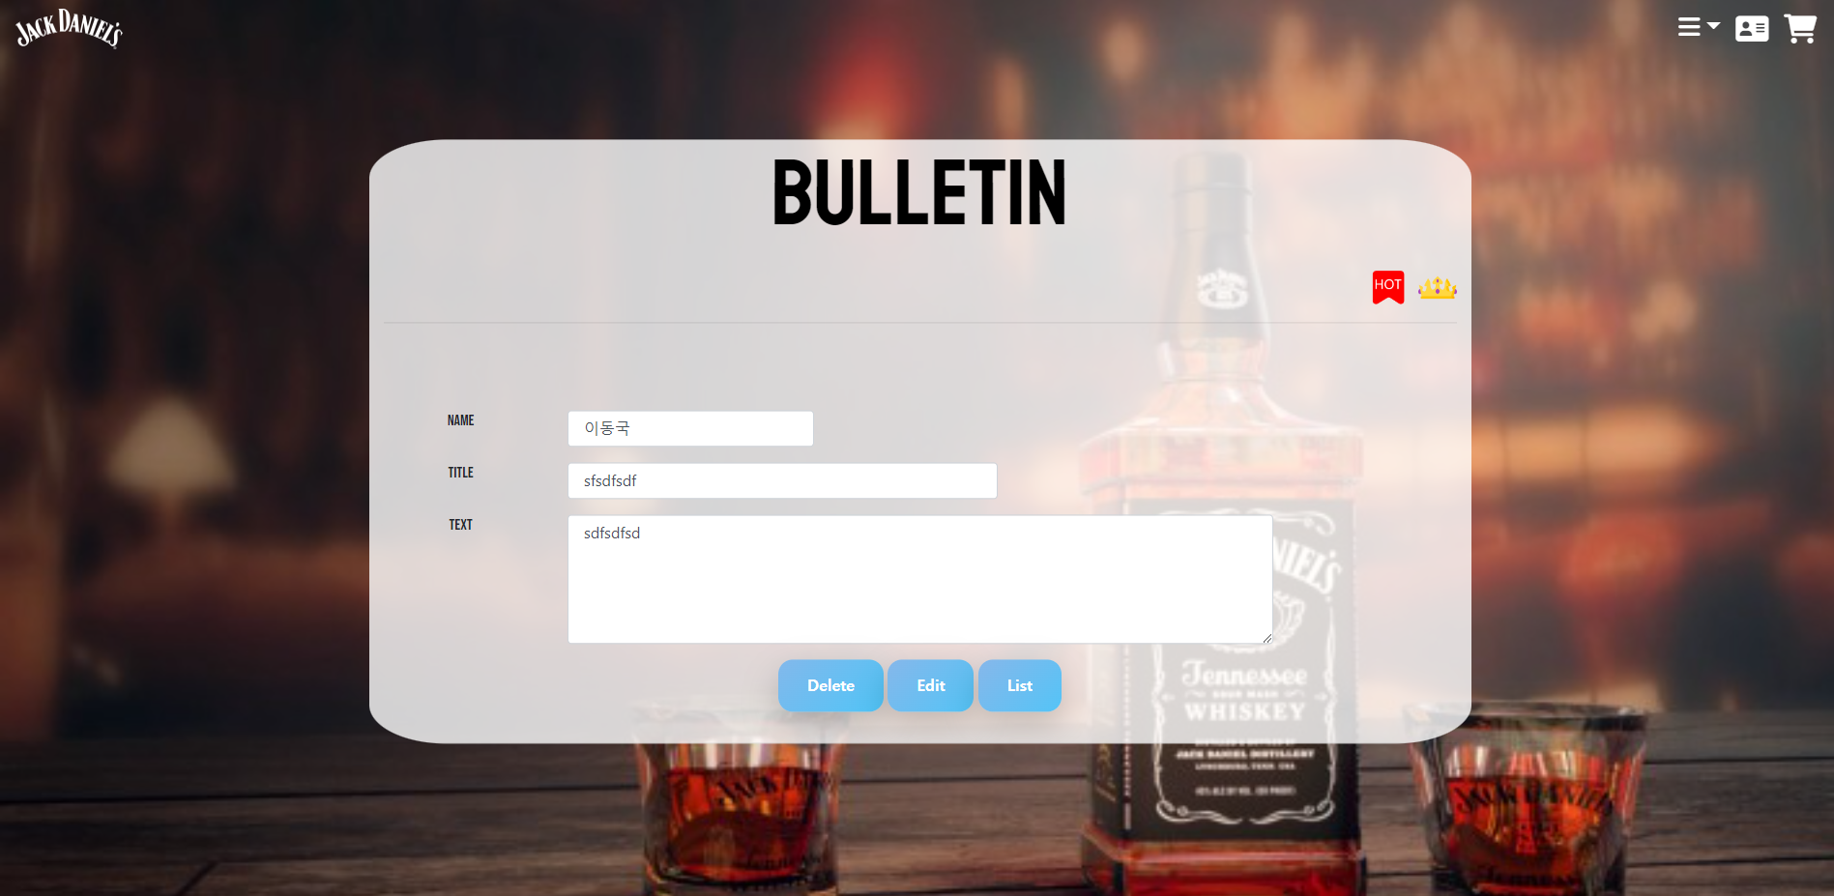
게시판
관리자만 글 수정 및 삭제 가능

Slide 56
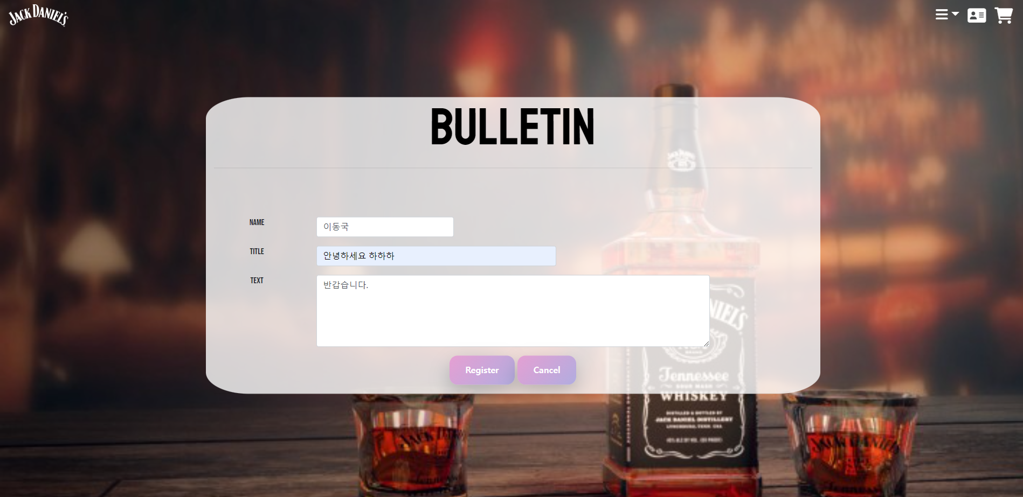
3. 디자인

Slide 57
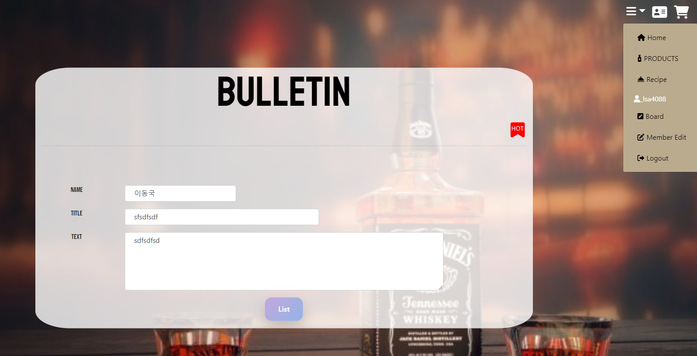
3. 디자인
관리자가 아닐 시 글 삭제 및 수정 불가능

Slide 58

3. 디자인
${sessionId eq “ldg4088”}
아이디가 ldg4088인 사용자만 버튼이 활성화되도록 구현하였습니다.

Slide 59

400번대 에러화면

Slide 60

회원수정

Slide 61

회원정보 수정

Slide 62

주문완료 페이지

Slide 63
감사합니다.

